Slide 1

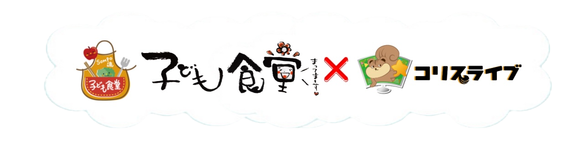




投票クイズ
なぞなぞ
早口言葉
文字埋めクイズ
開催日時
2025年8月9日(土)
午後1時～午後1時30分

